Slide 1
Educación Temprana
Perfil de egreso de preescolar:
Leen y escriben
Poseen el doble de vocabulario que otros de su misma edad.
Suman, restan, multiplican y dividen.
Se interesan por actividades artísticas y científicas.
Saben escuchar, comprender y debatir.

Slide 2
Lectura rápida y gradual
Ventajas:
Aprendizaje de la lectura desde el año y medio de edad.
Los alumnos leen a las pocas semanas de instrucción.
El alumno disfruta aprender a leer.
El resultado es lectura de calidad: entonación, fluidez, velocidad, comprensión, ritmo.
Ingresan a primaria con excelente nivel de lectura.
Los maestros aprenden fácil y rápido a manejar el programa.

Slide 3
Escritura rápida y gradual
ventajas:
La forma de las letras.
Los trazos básicos.
Los puntos de unión de los diferentes trazos básicos.
La ubicación espacial mediante formatos de instrucción.
El espaciado entre palabra y palabra facilita la comprensión.
El programa es fácil de llevar y guiar.

Slide 4
Matemáticas Rápida y gradual
Ventajas:
Comprensión de nivel concreto, gráfico, simbólico y abstracto de las matemáticas desde edad temprana (un año y medio en adelante).
Amplio vocabulario matemático.
Manejo de conceptos y temas de mayor nivel.
Los alumnos aprenden a las pocas semanas de instrucción.
Dosificación rápida y gradual de los conceptos matemáticos.

Slide 5
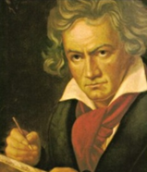
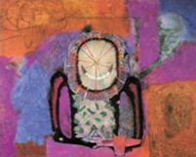
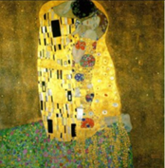
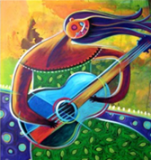
Programa de enriquecimiento cultural
Ventajas:
Es un programa de carácter interno cuya finalidad es:
Dotar de un amplio bagaje de cultura general.
Despertar y desarrollar la sensibilidad estética, la curiosidad científica, el espíritu inquisitivo y la conciencia ecológica.
Despertar y desarrollar el amor y el conocimiento por los libros.
Formar e informar para desenvolverse mejor en un ámbito cada vez más competitivo.

